Slide 1
OCR on video项目报告
同济大学 学习机器学习队 by Dinghow

Slide 2
项目背景
项目导师：Chao Chen, Xiaojing Yan
项目内容：识别图片中的非印刷体、非手写文字
项目目标：识别电视新闻、综艺、电视剧集等具体场景中的字幕文本
对学生的价值：针对具体场景调整和优化通用文本识别模型

Slide 3
算法介绍

Slide 4
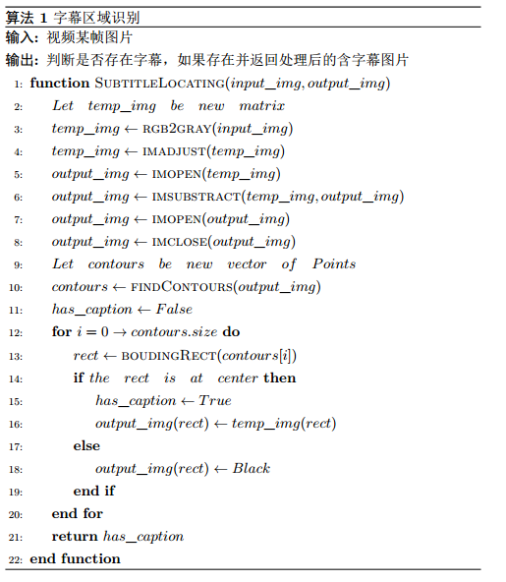
1.字幕区域识别
算法的第 3-6 行，是本算法的核心内容。经过第 3 行的灰度化后，第 4 行的 imadjust 图像增强是为了将图片的灰度映射到更紧密的一个范围中 去，方便下面的处理，实践证明这一步对结果是有举足轻重的作用的。第 5 行的 imopen 形态学开操作，是该算法的精髓。这一步可以将字幕区域模糊 化，甚至可以做到直接融于背景色中。所以通过最后一步，也就是第六行的 差分操作，就可以轻松得到清晰的字幕。其实大多数视频帧做到这一步，效 果已经非常好了。

Slide 5
1.字幕区域识别
算法的 7-21 行，是进一步滤掉背景噪声，得到更为干净的字幕。首先通 过算法第 7-8 行的形态学开操作和闭操作，使得字幕的区域能连通成一体。 然后通过 9-10 行的一个寻找连通区域的函数，经过筛选，就可以锁定字幕 所在的连通区域。我们确立了三条筛选的原则：一是连通区域的平均水平位 置是在中央附近 50 像素以内；二是连通区域的底部不高于图片底部 30 像 素；
三是连通区域大小必须超过 4000. 如果没有任何一个连通区域，或者不 满足上述任一条件，那么判定为该图片不存在字幕，同时把不符合要求的区 域变成黑色；若存在一个区域能满足上述所有条件，那么满足的区域就是字 幕所在区域。这样，就得到了干净的字幕

Slide 6

2.字幕去重
每20帧提取一张图片（电影标准30fps,足够提取到不同字幕），为解决重复字幕，采用余弦相似度进行判定，计算上一张处理后的字幕图片与当前处理后的字幕图片的余弦相似度：
以0.5为阈值，大于视为相同，小于视为不同

Slide 7
3.生产者-消费者模型
为了提高程序的效率，我们并不是等视频处理函数读取完每帧图片后再 进行处理，而是边读取视频，边处理图片。我们采用了著名的生产者- 消费者型。 我们设置了一个队列，保存图片的矩阵头信息 (OpenCV 中的 Mat)。同 时开了两个线程，一个读取视频流，每二十帧将图片的矩阵头压入队列中， 此为生产者；另一个线程进行从队列中取矩阵头，处理图片，此为消费者。 为了防止多线程同时访问共享资源，我们设置了锁。利用 C++11 的 unique_lock 和 condition_variable，可以保证队列线程安全

Slide 8
效果展示

Slide 9
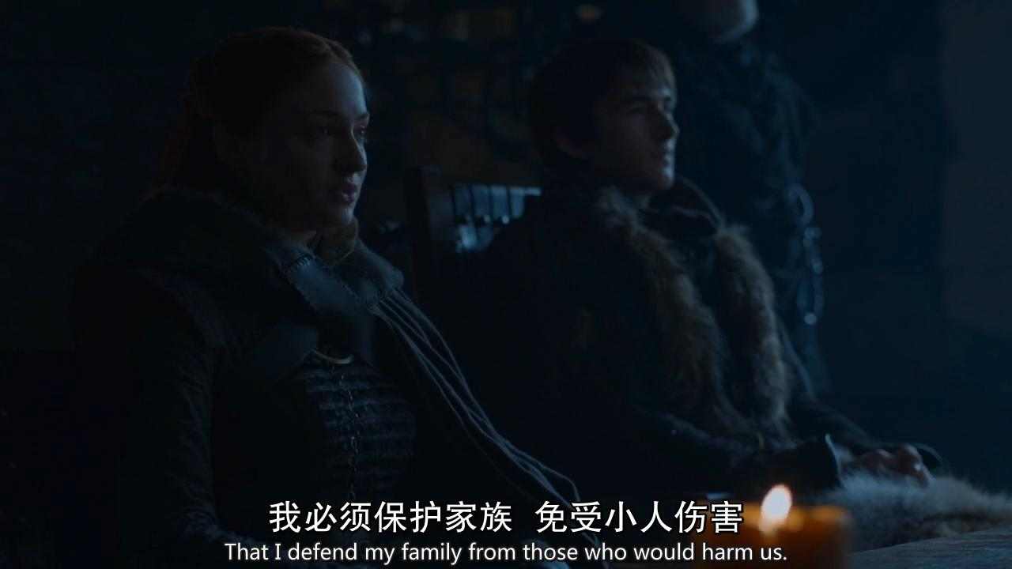

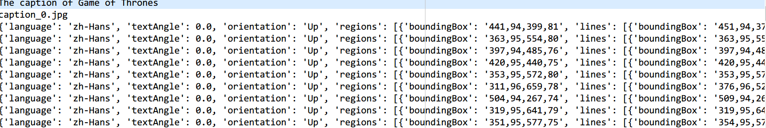

Slide 10
项目亮点

Slide 11
较高的准确率（precision:99%,recall:99%）
较快的处理速度（3h电影提取字幕用时12m）
处理后的到的字幕图片背景简单，易于OCR
调用Azure的CV服务进行OCR

Slide 12
应用前景
电影电视剧等含字幕视频的字幕提取，准确率高，速度快，借助AzureAPI可以实现多达25种语言字幕的提取

